Slide 1











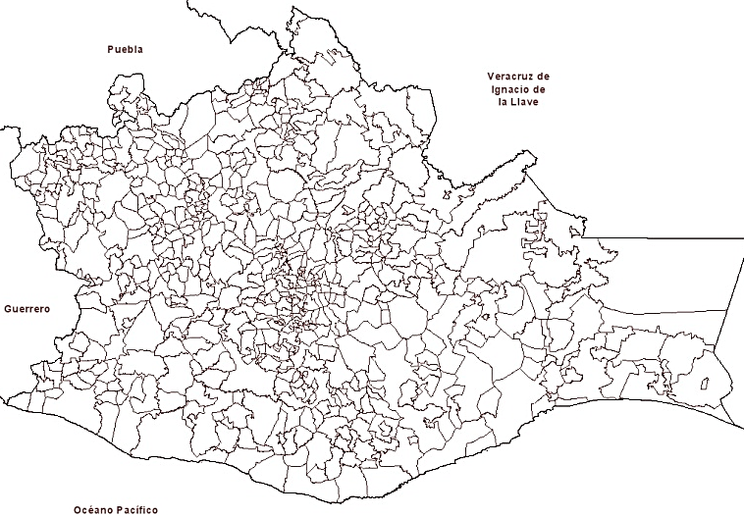

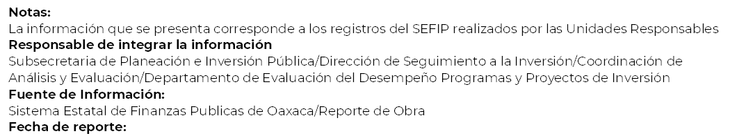


Orientación de la Inversión Pública Autorizado
4to Trimestre 2023
34.41 %
Educación, cultura y deporte
18.81 %
Carreteras, caminos y puentes
12.76 %
Agua Potable, Alcantarillado y Saneamiento
11.29 %
Vivienda y urbanización
07.64 %
Salud y Asistencia Social
07.60 %
Protección Civil, Seguridad, Justicia y Finanzas Públicas
02.72 %
Desarrollo Agropecuario, Forestal Y Acuícola
2.57 %
Desarrollo Económico y Turístico
02.10 %
Electrificación
00.11 %
Protección y Preservación Ambiental
01
14 de enero de 2024

Slide 2
Orientación de la Inversión Pública Autorizado
Al 4to Trimestre 2023
23.69 %
Educación, cultura y deporte
19.92 %
Salud y Asistencia Social
15.12 %
Carreteras, caminos y puentes
11.10 %
Desarrollo Agropecuario, Forestal Y Acuícola
09.70 %
Protección Civil, Seguridad, Justicia y Finanzas Públicas
08.42 %
Vivienda y urbanización
07.24 %
Agua Potable, Alcantarillado y Saneamiento
03.14 %
Desarrollo Económico y Turístico
01.61 %
Electrificación
00.04 %
Protección y Preservación Ambiental
02
14 de enero de 2024

